Slide 1
Capítulo 3
“Entrada/Salida y Principios de Orientación a Objeto”
Entrada/Salida.

Slide 2
Strings … ya lo hemos usado
Cadenas literales (una cadena de caracteres entre comillas " y ").
  "Hola mundo!"
El compilador asigna implícitamente espacio de memoria para un objeto String cuando encuentra una cadena literal.

Slide 3
Concatenación … ya lo hemos usado
Java permite concatenar cadenas fácilmente utilizando el operador +.
El siguiente fragmento de código concatena tres cadenas para producir su salida.
"La entrada tiene " + contador + " caracteres.“
“Un numero aleatorio ”+ Math.random() % 10 + “entre 0 y 9”

Slide 4
Strings
Ya hemos usado strings y concatenacion de string desde nuestro primer programa en Java.
Ahora exploraremos muchas operaciones adicionales construidas en el tipo de dato String que nos abrirán el mundo de procesamiento de texto.

Slide 5
Strings
Antes de usarlos, debemos conocer como usar sus convenciones.
Así como con los arreglos, los caracteres de un string están indexados a partir del 0.
Los string son tipos de datos “especiales” que si bien son objetos, tienen la particularidad de ser inmutables,
  Cada vez que se modifican se crea un nuevo objeto con el “nuevo” String
  Esta característica hace que sean los únicos objetos en que el paso de parámetros no trabaja como objetos referenciados en ellos.

Slide 6
Strings
Operación | Descripción | Invocando string s | Valor retornado
s.length() | Retorna el tamaño de s | Hello | 5
s.charAt(1) | Retorna el caracter de s que contiene el índice 1 | Hello | e
s.substring(1, 4) | Retorna un substring desde1 (inclusive) a 4 (exclusivo) | Hello | ell
s.substring(1) | Retorna un substring partiendo en el índice 1 | Hello | ello
s.toUpperCase() | Retorna la version “upper case” de s | Hello | HELLO
s.toLowerCase() | Return la version “lower case “ de s | Hello | hello
s.startsWith("http:") | El string s parte con http:? | http://www.emol.cl | true
s.endsWith(".cl") | El string s finaliza with .cl? | http://www.emol.cl | true

Slide 7
Strings
Operación | Descripción | Invocando string s | Valor retornado
s.indexOf(".java") | Retorna el índice de la primera ocurrencia del patrón “.java” en string s (-1 si no hay ocurrencia) | Hello.java.html | 5
s.indexOf(".java", 6) | Retorna el índice de la primera ocurrencia del patrón “.java” en string s, partiendo del índice 6 | Hello.java.html | -1
s.lastIndexOf(".") | Retorna el índice de la última ocurrencia de “.” en string s | Hello.java.html | 10
s.trim() | Retorna s sin caracteres especiales como espacios en el principio y el final | " Hello there " | "Hello there"
s.replace(",", ".") | Retorna s con todas las ocurrencias de ”,” reemplazadas por “.” | 13,125,555 | 13.125.555
s.compareTo("abc") | Compara s con abc lexicograficamente | "abc" | 0

Slide 8
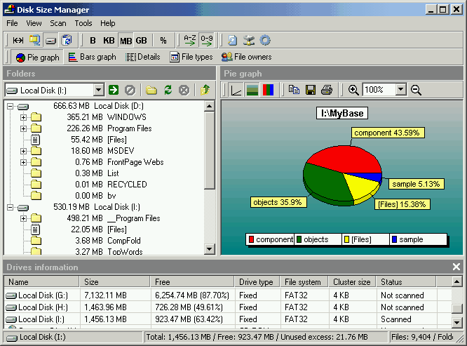
Archivos

Slide 9
¿Qué es un archivo?
Un archivo es una estructura de datos de un mismo tipo, sean éstos simples o estructurados.
Un archivo se almacena en un dispositivo de memoria secundario (disco duro, cinta, CD-DVD, etc), la particularidad es que los datos contenidos en un archivo después de ejecutar el programa no se pierden.

Slide 10
Usos
La entrada y salida estándar de datos (teclado y pantalla) pueden ser reemplazado por el uso de archivos.
Los programas pueden utilizan archivos para comunicarse con otros programas, además es la forma más simple de almacenar información (hacer persistente los datos).
Por ejemplo con el objetivo de generar informes-documentos-reportes.

Slide 11
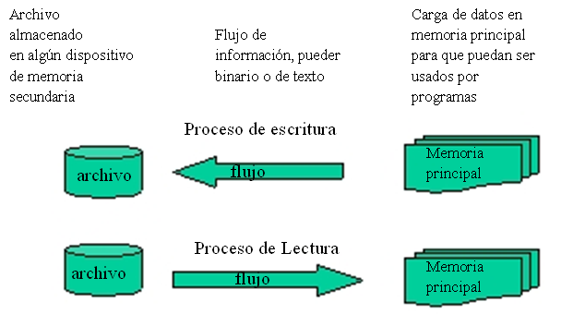
Leer-Gurdar información

Slide 12

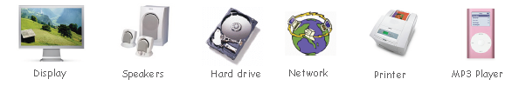
Entrada/Salida
Entradas
Salidas
Hasta ahora hemos visto entrada y salida estándar

Slide 13
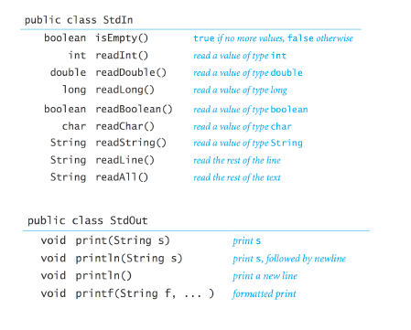
Entrada/Salida Estándar

Slide 14
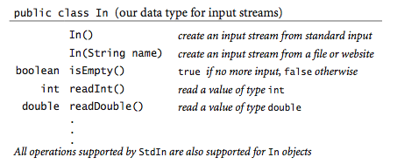
Entrada/Salida
La entrada y salida estándar la reemplazamos por archivos o la Worl Wide Web, usando las mismas operaciones anteriores.

Slide 15
Entrada
// lee una linea del archivo
In in = new In(“c:\\test.txt");
while (!in.isEmpty()) {
String s = in.readLine();
System.out.println(s);
}
in.close();
// lee una linea del archivo
// podemos agregar try/catch para evitar caidas
try{
  In in = new In(“c:\\test.txt");
  while (!in.isEmpty()) {
  String s = in.readLine();
  System.out.println(s);
  }
  in.close();
}catch(Exception e){}

Slide 16
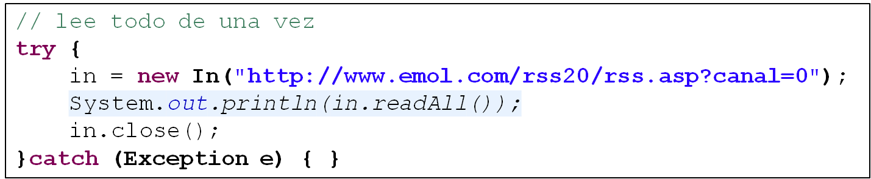
Entrada
// lee un caracter a la vez
try {
in = new In("http://www.emol.com/rss20/rss.asp?canal=0");
while (!in.isEmpty()) {
char c = in.readChar();
System.out.print(c);
}
in.close();
}catch (Exception e) { }

Slide 17
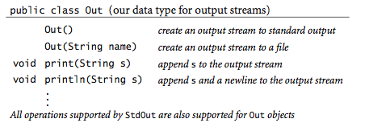
Entrada/Salida
Para la salida utilizamos las mismas operaciones que en la salida estándar.

Slide 18
Salida
// escribe en salida estandar (stdout)
out = new Out();
out.println("Test 1");
out.close();
// escribe a un archivo
out = new Out("test.txt");
out.println("Test 2");
out.close();

Slide 19
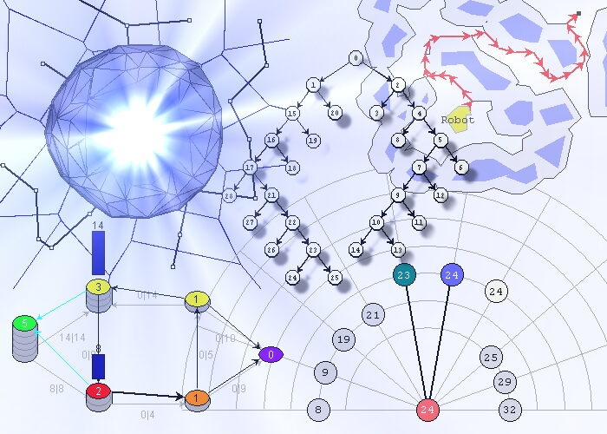
Introducción a Objetos

Slide 20
Introducción
A lo largo de este curso ya hemos trabajado con objetos (String, Arreglos, Out/In, StdIn, StdOut, etc…), llega la hora de conocerlos y usar su potencialidad.
Los objetos Java modelan objetos del mundo real. No siempre es fácil hacer un modelo que refleje la realidad
  Ej: particula cargada, celula, IWI 131, estudiante, ….
Además son necesarios para extender de acuerdo a nuestras necesidades el lenguaje Java. Principalmente porque Java no tiene pre-construido un tipo de dato para cada aplicación.
Los tipos de datos nos posibilitan crear nuestras propias abstracciones
  Ej: numero complejo, vector, polinomio, matriz, ....

Slide 21
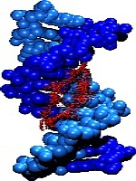
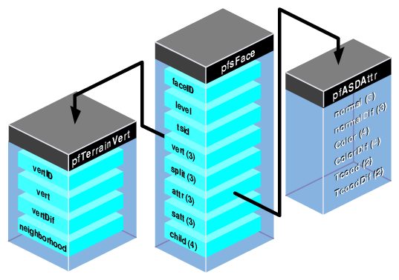
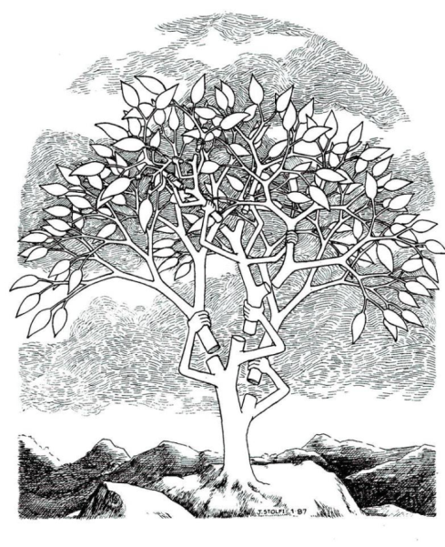
Tipos de Datos
Conjunto de valores y colección de operaciones en estos valores

Slide 22

Tipos de Datos
Primitivos: tipos de datos pre-construidos. Operaciones trasladadas directamente a instrucciones de máquina
Definen conjunto de valores y operaciones con ellos

Slide 23
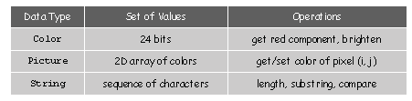
Objetos
Objetos: nos habilita para crear nuestros propios tipos de datos, definiendo operaciones en ellos e integrándolos con nuestros programas

Slide 24
Objetos y Clases
Para construir y usar un objeto en nuestro programa: Usamos la palabra clave “new” y el nombre del tipo de dato. Ej. Cuando creamos archivo de lectura.
In in = new In(“c:\\test.txt");
Para aplicar una operación: Usamos el nombre del objeto, el operdor punto y el nombre del método.
String s = in.readInt();

Slide 25
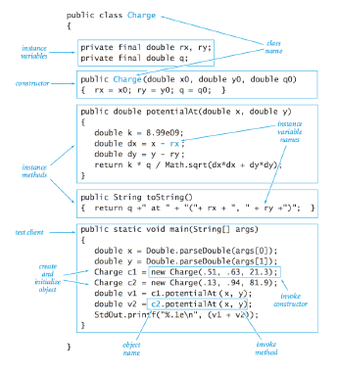
Anatomía de una clase
Para implementar nuestras propias variables y el comportamiento de un objeto creado por nosotros, lo definimos como una clase.

Slide 26
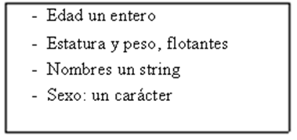
Idea
Consideremos que deseamos mantener la información de una persona.
Estos datos podrían ser: su edad, su estatura, su peso, su nombre, sexo M o F, etc. Un objeto nos permite agrupar en un conjuntos a todos estos tipos de datos:

Slide 27
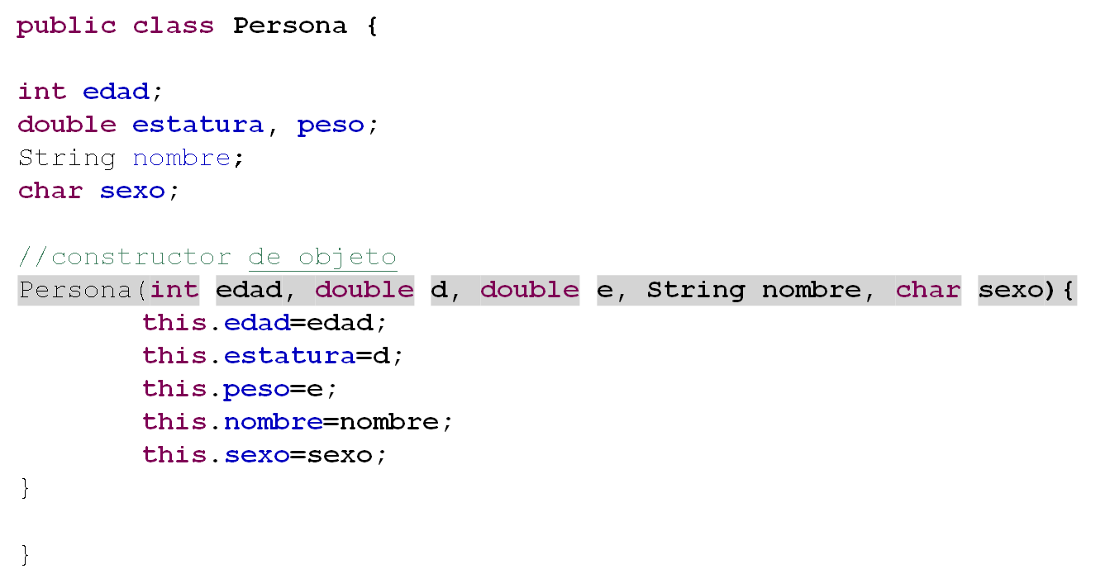
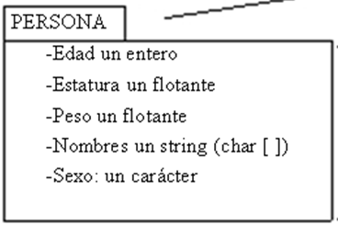
Partes de un objeto

Slide 28
Acceso a los elementos
Para dirigirnos a un campo de un objeto podemos hacerlo mediante un método y además existe el operador punto que relaciona el nombre de campo/método determinado.
Su sintaxis es
nombreObjeto.nombreCampo
Ejemplo:
gente1.edad=30; gente1.peso=80.5;

Slide 29
Usando a la persona en empresa
public class Empresa {
public static void main(String[] args) {
  Persona gente1=new Persona(29, 1.89, 98.5, "Jose Araya", 'M');
  StdOut.println(gente1.nombre);
  StdOut.println(gente1.estatura);
  StdOut.println(gente1.peso);
  StdOut.println(gente1.edad);
  StdOut.println(gente1.sexo);
  StdOut.println(gente1.esMayorDeEdad());
  }
}
Salida
Jose Araya
1.89
98.5
29
M
true

Slide 30
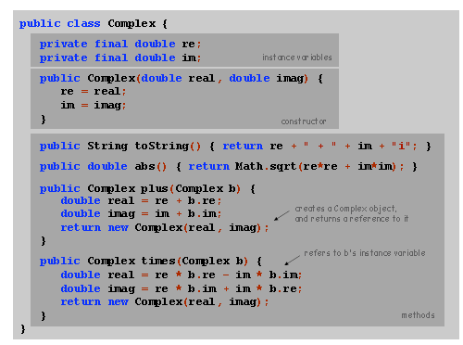
Ejemplo Nuestro número complejo

Slide 31
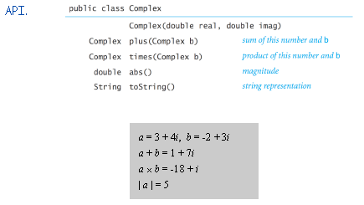
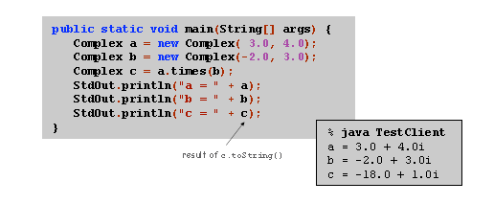
Cómo lo usamos?

Slide 32
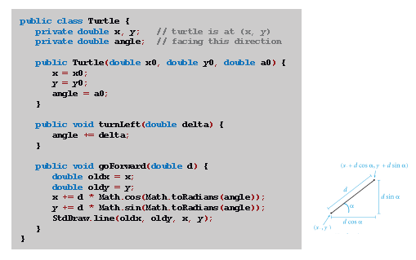
Ej: El Objeto Turtle (tortuga)

Slide 33
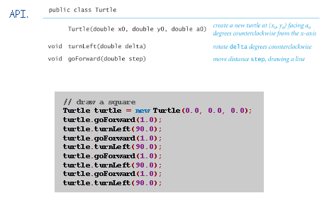
Como uso una Turtle?

Slide 34
Fin
Preparándose para la última oportunidad …

Slide 35
Bonus!
No entra como contenido certamen – pero se puede usar en proyecto

Slide 36
Bonus: Visualización de Datos
Standard drawing. Tenemos libreria StdDraw para plotear graficos.
public class Triangle {
  public static void main(String[] args) {
    double t = Math.sqrt(3.0) / 2.0;
    StdDraw.line(0.0, 0.0, 1.0, 0.0);
    StdDraw.line(1.0, 0.0, 0.5, t);
    StdDraw.line(0.5, t, 0.0, 0.0);
    StdDraw.point(0.5, t / 3.0);
  }
}

Slide 37
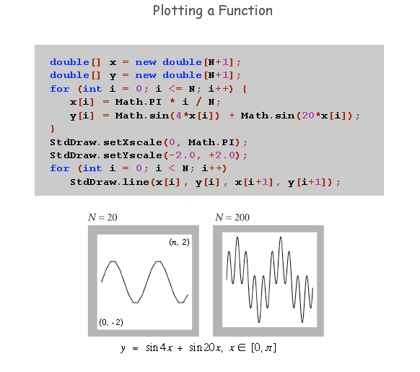
Bonus: Visualización de Datos

Slide 38
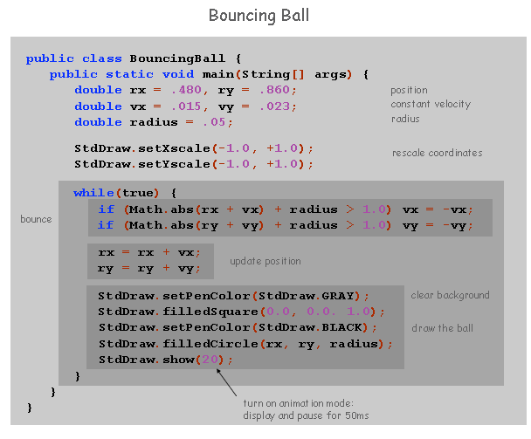
Pelota Saltarina

Slide 39


Efectos especiales
Imagenes .gif, .png, o .jpg usar StdDraw.picture()
Efectos de sonido: .wav, .mid, o .au usar StdAudio.play() para escuchar.

Slide 40
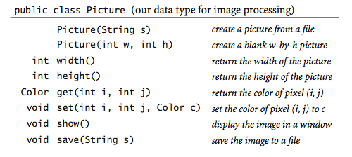
Fotos

Slide 41
Otros objetos disponibles stdlib
PROGRAMA | DESCRIPCION / JAVADOC
StdIn.java | read numbers and text from standard input
StdOut.java | write numbers and text to standard output
StdDraw.java | draw geometric shapes in a window
StdAudio.java | create, play, and manipulate sound
StdRandom.java | generate random numbers
StdStats.java | compute statistics
StdArrayIO.java | read and write 1D and 2D arrays
In.java | read numbers and text from files and URLs
Out.java | write numbers and text to files
Draw.java | draw geometric shapes
Picture.java | process digital images
Stopwatch.java | measure running time
BinaryStdIn.java | read bits from standard input
BinaryStdOut.java | write bits to standard output
BinaryIn.java | read bits from files and URLs
BinaryOut.java | write bits to files

